Slide 1
1
HỆ THỐNG CẢNG VIỆT NAM
24
TRONG TÓP 50 CẢNG TRÊN THẾ GIỚI
95
ĐẠT 95% THỊ PHẦN KHU VỰC TP HCM
51
ĐẠT 51% THỊ PHẦN CẢ NƯỚC
CTY CP ĐẠI LÝ GIAO NHẬN VẬN TẢI XẾP DỠ TÂN CẢNG (TCL) THÀNH VIÊN TỔNG CÔNG TY TÂN CẢNG SÀI GÒN (SNP)
Địa chỉ: 470 Đồng Văn Cống, P. Thạnh Mỹ Lợi, Quận 2, TP. HCM, Việt Nam
Website: www. Tancanglogistics.com
Email: phattriendichvutcl@saigonnewport.com.vn

Slide 2
I. TỔNG QUAN VỀ CÔNG TY
Địa chỉ: 470 Đồng Văn Cống, P. Thạnh Mỹ Lợi, Quận 2, TP. HCM, Việt Nam
Website: www. Tancanglogistics.com
Email: phattriendichvutcl@saigonnewport.com.vn

Slide 3
I. TỔNG QUAN VỀ CÔNG TY
Quá trình hình thành và phát triển:
Địa chỉ: 470 Đồng Văn Cống, P. Thạnh Mỹ Lợi, Quận 2, TP. HCM, Việt Nam
Website: www. Tancanglogistics.com
Email: phattriendichvutcl@saigonnewport.com.vn

Slide 4
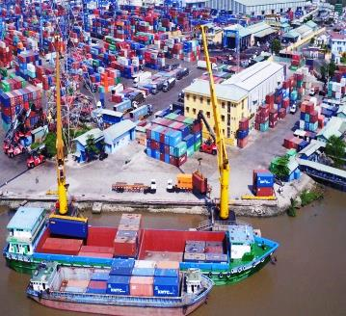
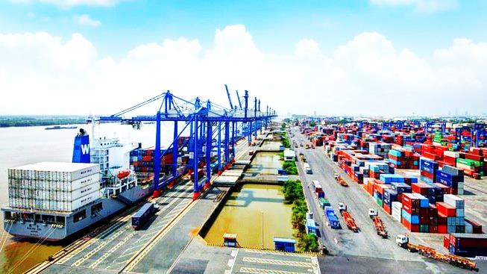
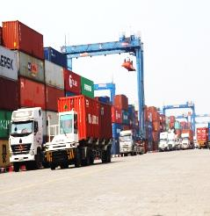
II. NGÀNH NGHỀ HOẠT ĐỘNG KINH DOANH
1. KHAI THÁC CẢNG VÀ ICD
Cảng Tân Cảng 128-hải Phòng
ICD Tân Cảng Nhơn Trạch
Cung cấp các dịch vụ:
Khai thác xếp dỡ hàng hóa
Dịch vụ kho bãi
Dịch vụ đóng rút hàng container và hàng rời
Dịch vụ cân hàng hóa
Vận chuyển đường bộ
Vận chuyển salan
Địa chỉ: 470 Đồng Văn Cống, P. Thạnh Mỹ Lợi, Quận 2, TP. HCM, Việt Nam
Website: www. Tancanglogistics.com
Email: phattriendichvutcl@saigonnewport.com.vn

Slide 5
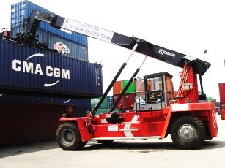
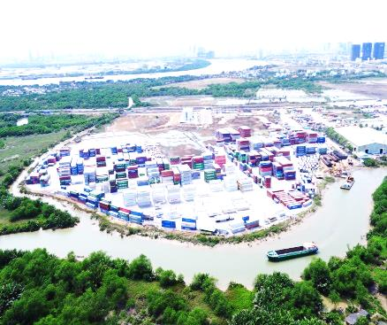
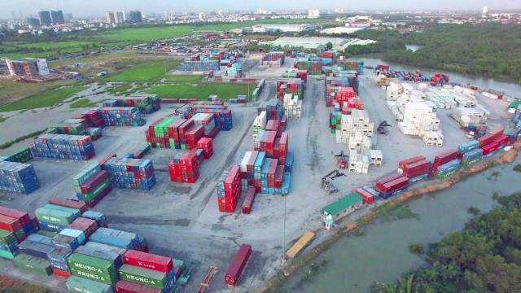
II. NGÀNH NGHỀ HOẠT ĐỘNG KINH DOANH
2. KHAI THÁC DEPOT
Dịch vụ Depot trong cảng Cát Lái
Depot 6:
Bãi Container hàng thông thường
Bãi Container lạnh
Bãi Container hàng hóa chất
Bãi Container hàng quá khổ, quá tải
Dịch vụ Depot ngoài cảng Cát Lái
Depot Tân Cảng Mỹ Thủy
Depot Tân Cảng Mỹ Thủy 2
Địa chỉ: 470 Đồng Văn Cống, P. Thạnh Mỹ Lợi, Quận 2, TP. HCM, Việt Nam
Website: www. Tancanglogistics.com
Email: phattriendichvutcl@saigonnewport.com.vn

Slide 6
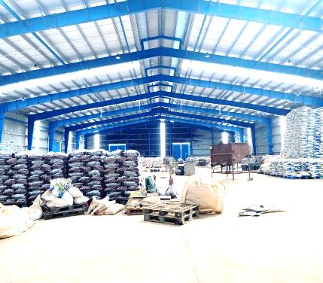
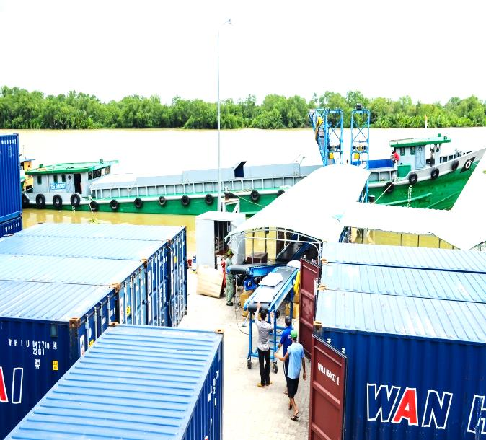
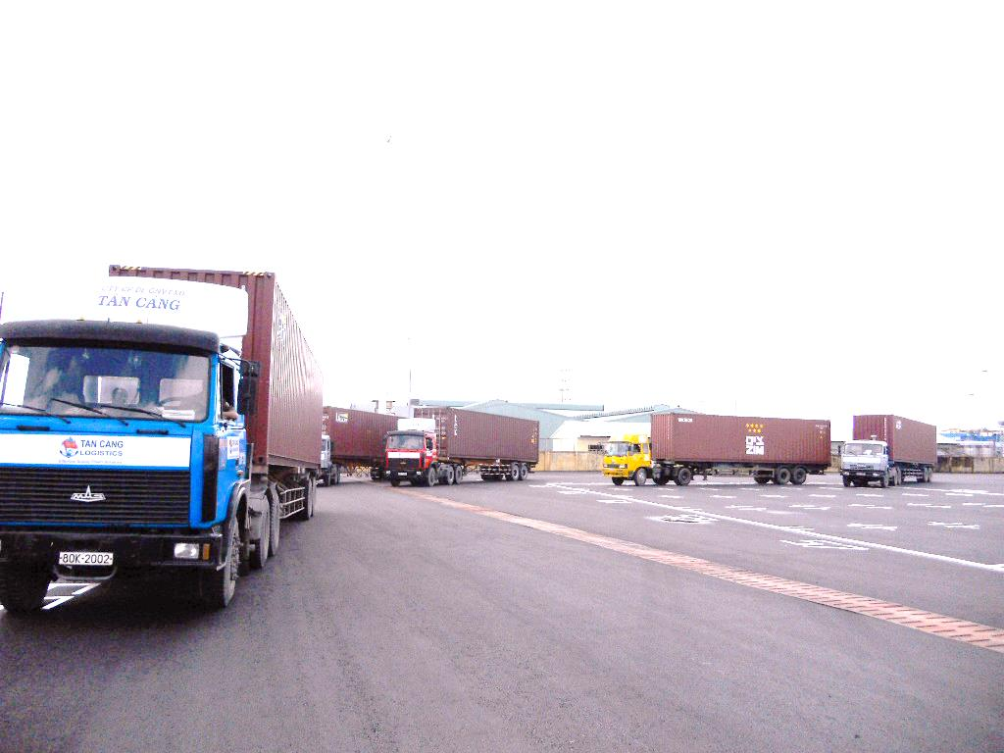
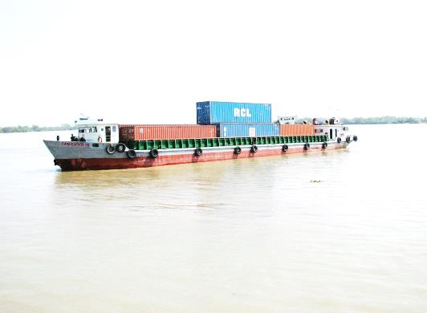
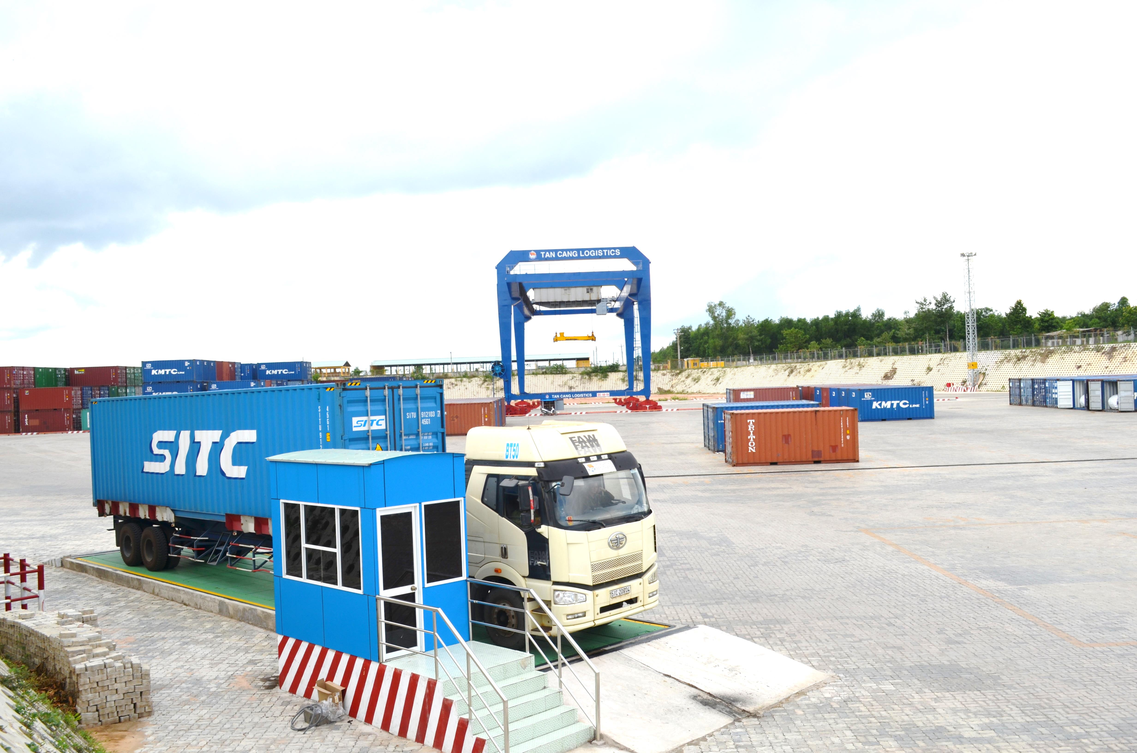
II. NGÀNH NGHỀ HOẠT ĐỘNG KINH DOANH
3. DỊCH VỤ LOGISTICS
Dịch vụ xếp dỡ container
Dịch vụ cân container
Dịch vụ đóng rút hàng hóa
Bến đóng rút 125 tại cảng Cát Lái
Bến đóng rút Tân Cảng Nhơn Trạch
Dịch vụ đóng rút hàng lạnh tại Depot TCMT
Địa chỉ: 470 Đồng Văn Cống, P. Thạnh Mỹ Lợi, Quận 2, TP. HCM, Việt Nam
Website: www. Tancanglogistics.com
Email: phattriendichvutcl@saigonnewport.com.vn

Slide 7
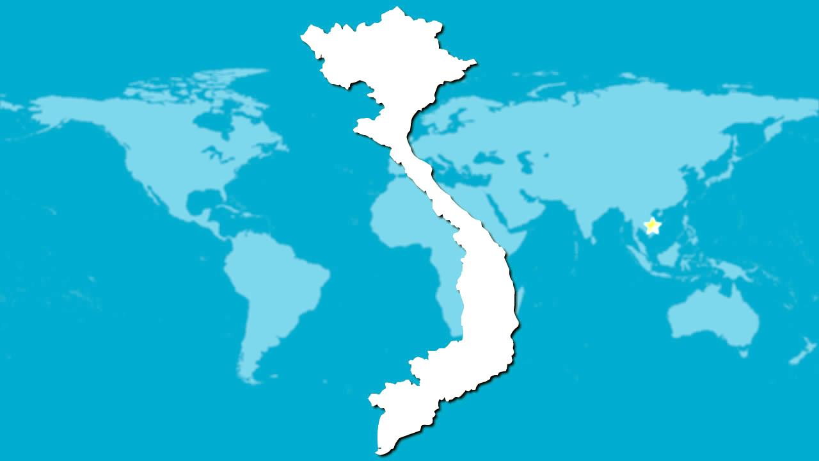
III. CÁC CƠ SỞ HOẠT ĐỘNG
Miền Bắc:
Tân Cảng 128 Hải phòng
Khu vực TP. HCM:
Bến Đóng Rút 125 – Cảng Cát Lái
Khu D (Depot 6) – Cảng Cát Lái
Khu hàng IMDG – Cảng Cát Lái
Depot Tân Cảng Mỹ Thủy
Depot Tân Cảng Mỹ Thủy 2
Khu vực Đồng Nai:
ICD Tân Cảng Nhơn Trạch
Địa chỉ: 470 Đồng Văn Cống, P. Thạnh Mỹ Lợi, Quận 2, TP. HCM, Việt Nam
Website: www. Tancanglogistics.com
Email: phattriendichvutcl@saigonnewport.com.vn

Slide 8
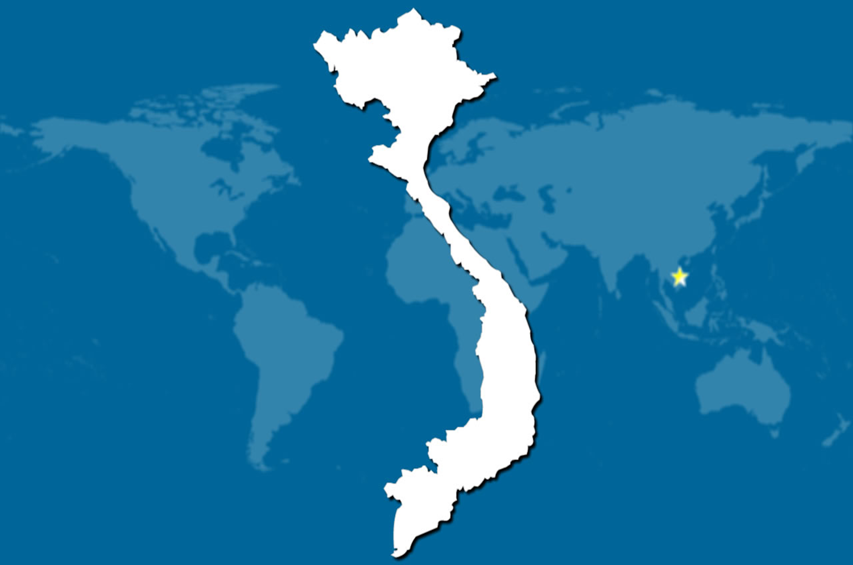
III. CÁC CƠ SỞ HOẠT ĐỘNG
STT | Khu vực | Tổng diện tích | Kho hàng | Cầu bến
01 | Bến Đóng rút 125 | 22.600 m² |  | 430 m
02 | Khu D (Depot 6) | 100.000 m²
03 | Khu hàng IMDG | 53.000 m²
04 | Depot Tân Cảng Mỹ Thủy Depot Tân Cảng – Mỹ Thủy 2 | 126.000 m² 60.000 m²
05 | ICD Tân Cảng Nhơn Trạch | 275.000 m² | 62.000 m² | 320 m
06 | Tân cảng 128HP | 200.000 m² | 5.000 m² | 340 m
 | Tổng | 825.000 m² | 67.000 m² | 1.090 m
Địa chỉ: 470 Đồng Văn Cống, P. Thạnh Mỹ Lợi, Quận 2, TP. HCM, Việt Nam
Website: www. Tancanglogistics.com
Email: phattriendichvutcl@saigonnewport.com.vn

Slide 9
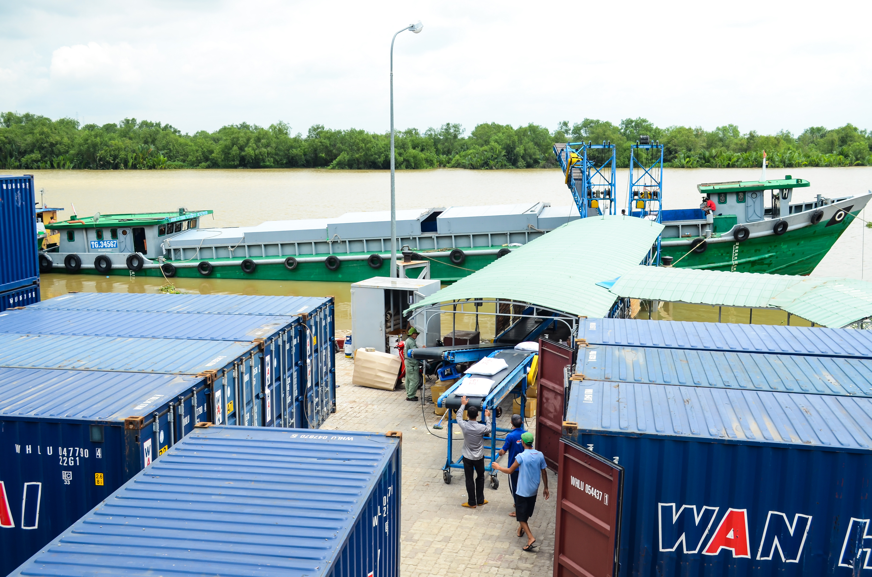
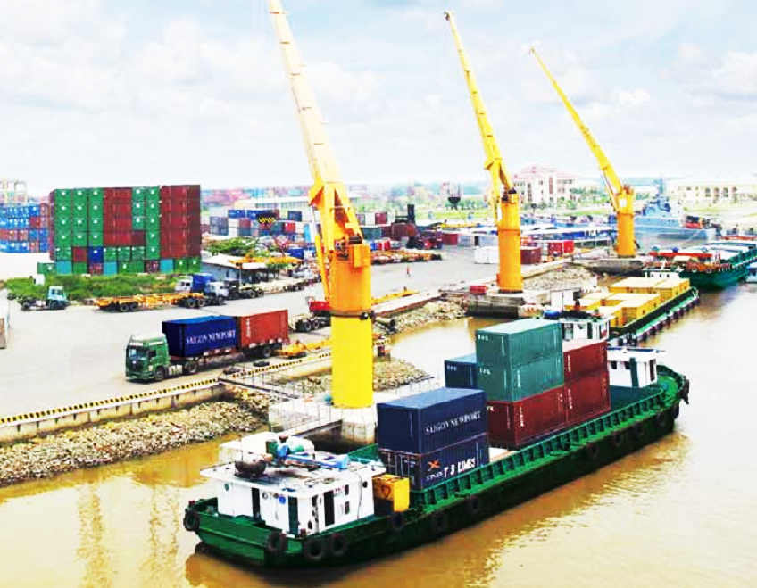
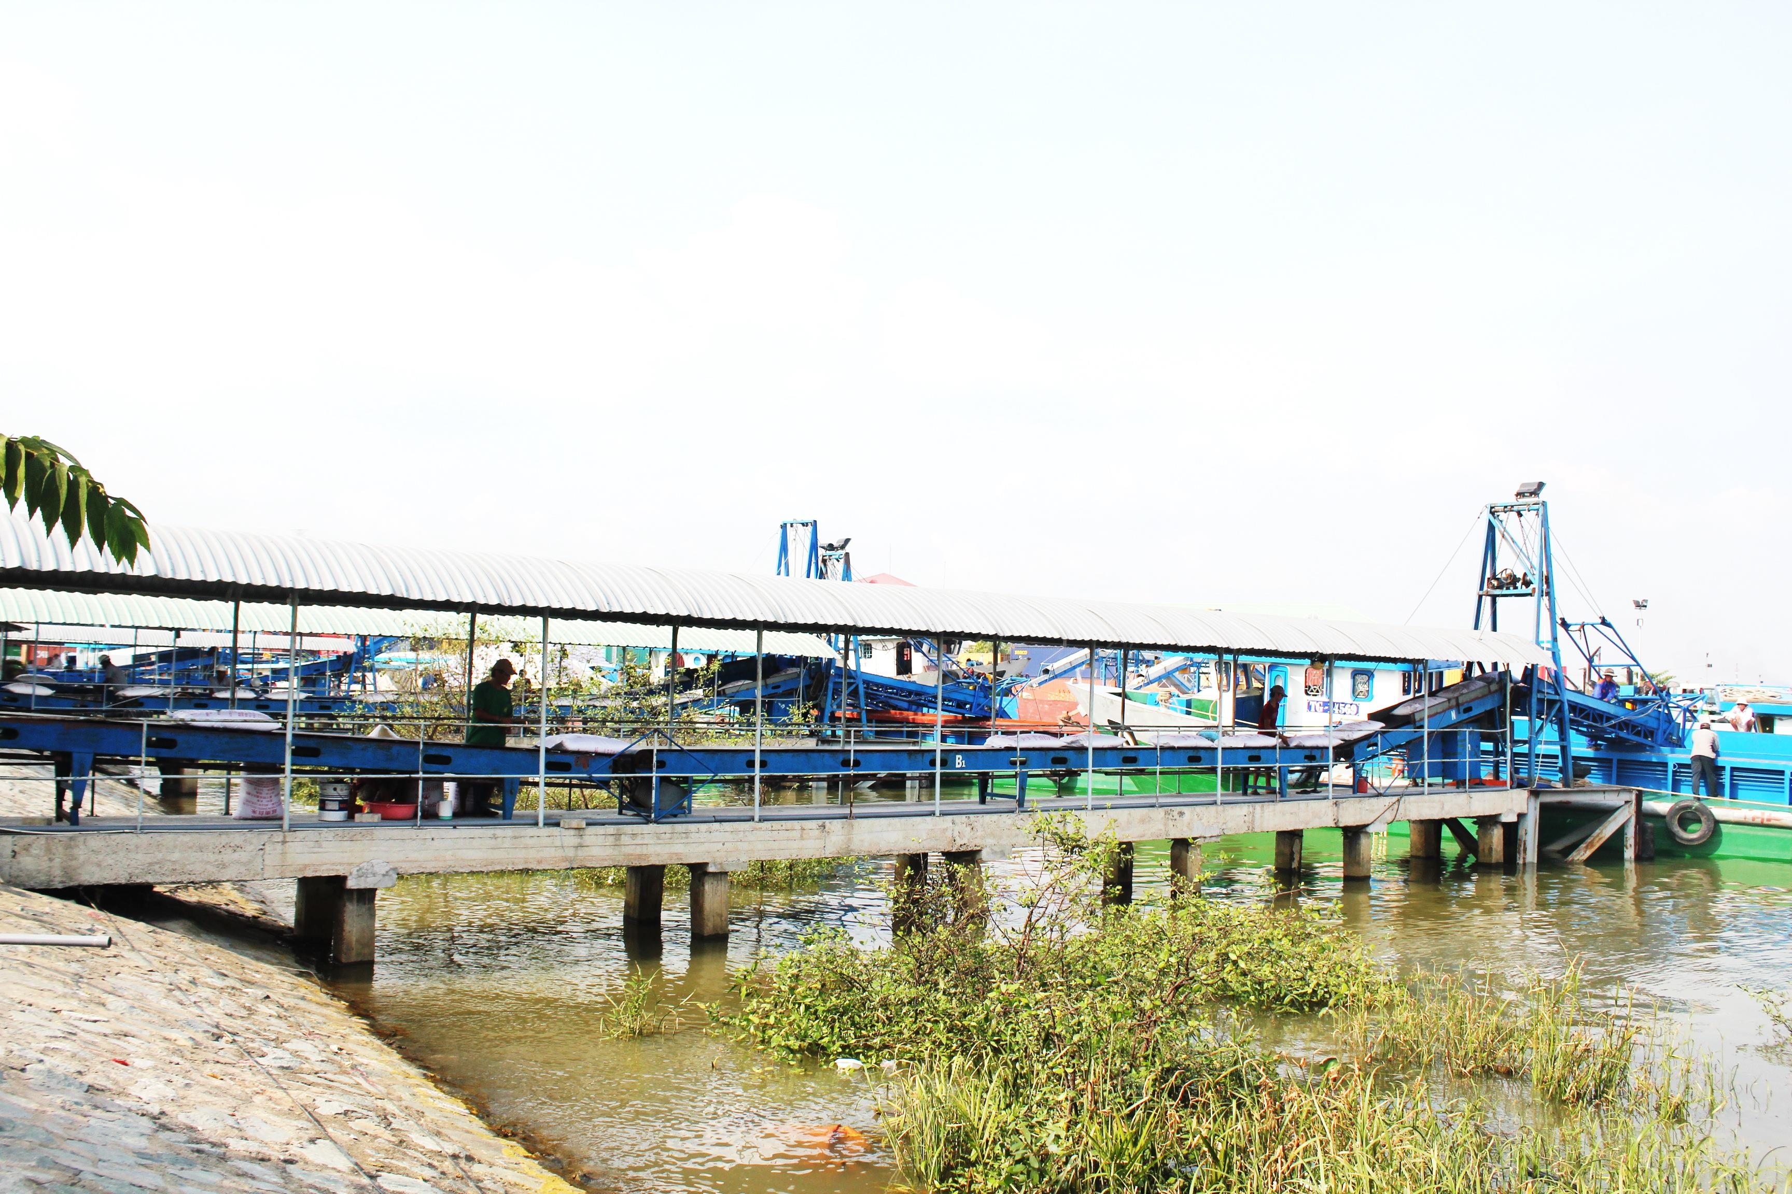
III. CÁC CƠ SỞ HOẠT ĐỘNG
BẾN ĐÓNG RÚT 125
Tổng diện tích: 22.600 m²
Trang thiết bị : 03 Xe nâng hàng; 06 đầu kéo; 02 Cẩu bờ cố định(Liebherr); 04 băng truyền kép, 02 xe nâng rỗng.
Năng lực thông qua: 1250 TEUS
Chiều dài cầu bến: 430m
Địa chỉ: 470 Đồng Văn Cống, P. Thạnh Mỹ Lợi, Quận 2, TP. HCM, Việt Nam
Website: www. Tancanglogistics.com
Email: phattriendichvutcl@saigonnewport.com.vn

Slide 10
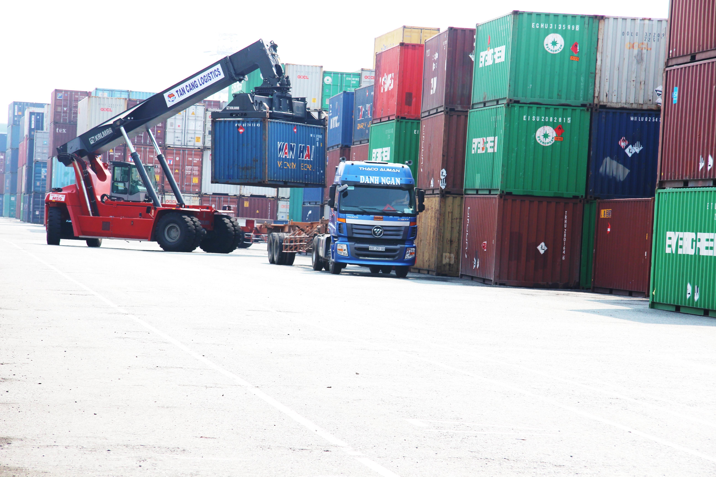
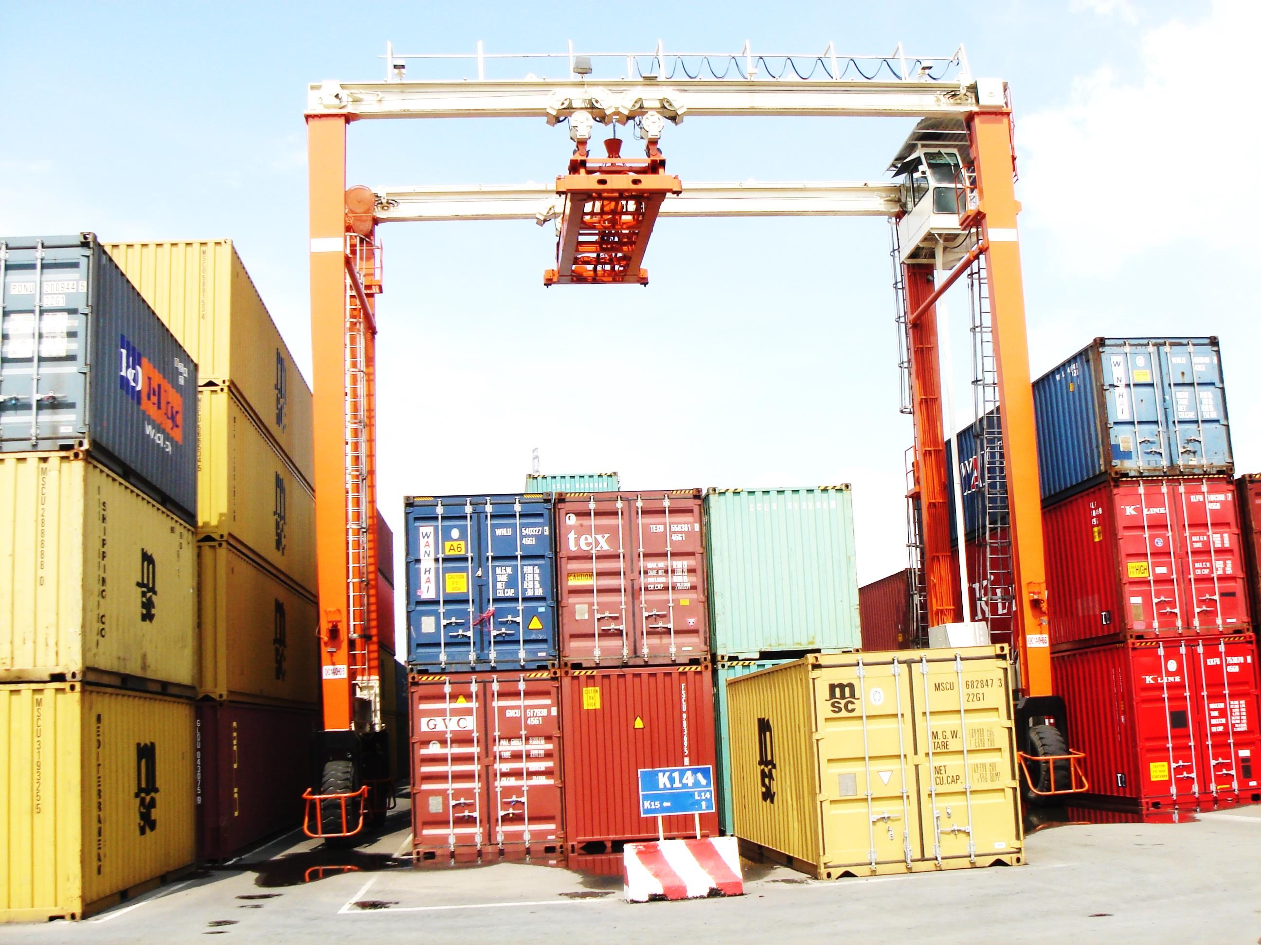
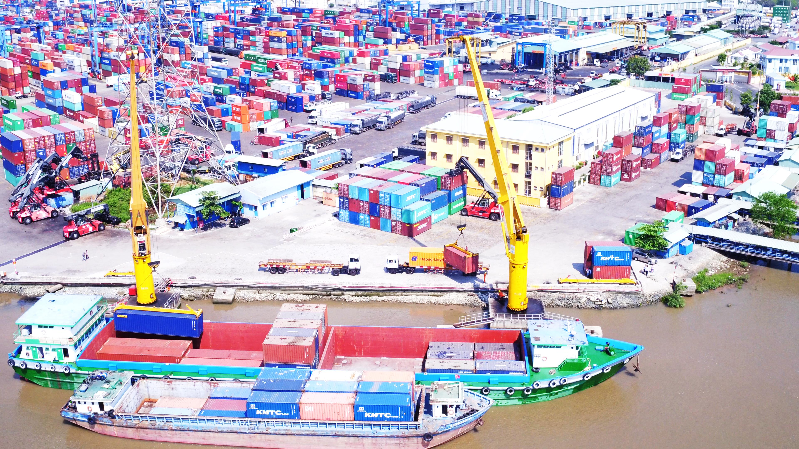
III. CÁC CƠ SỞ HOẠT ĐỘNG
A. CÁC DEPOT TRONG CẢNG CÁT LÁI
DEPOT 6:
Tổng diện tích: 100.000 m²
Dung lượng rỗng khô: 675 teus
Dung lượng rỗng lạnh: 1.750 teus
Dung lượng hàng khô: 4.500 teus
BÃI HÀNG HÓA CHẤT
Tổng diện tích: 53.000 m²
Dung lượng bãi cont HNH: 1.500 teus
Dung lượng bãi cont hàng/rỗng thường: 1700 teus
DEPOT 125:
Tổng diện tích 19.000 m²
Dung lượng rỗng khô: 180 teus
Dung lựng hàng: 664 teus
Địa chỉ: 470 Đồng Văn Cống, P. Thạnh Mỹ Lợi, Quận 2, TP. HCM, Việt Nam
Website: www. Tancanglogistics.com
Email: phattriendichvutcl@saigonnewport.com.vn

Slide 11
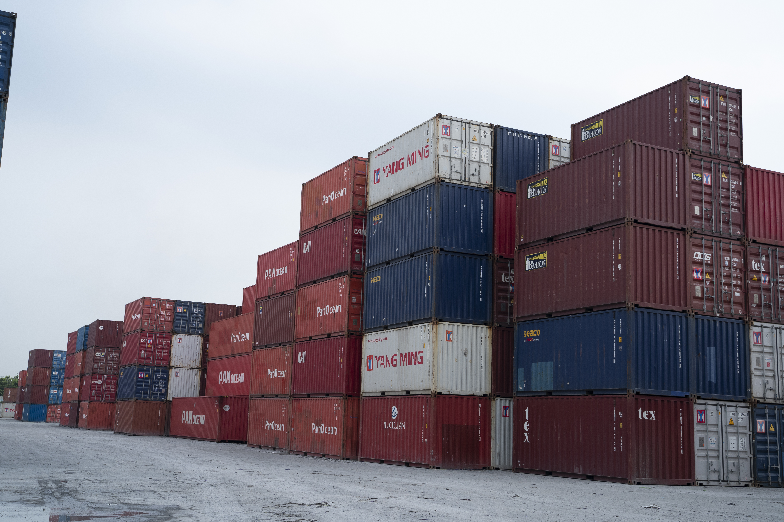
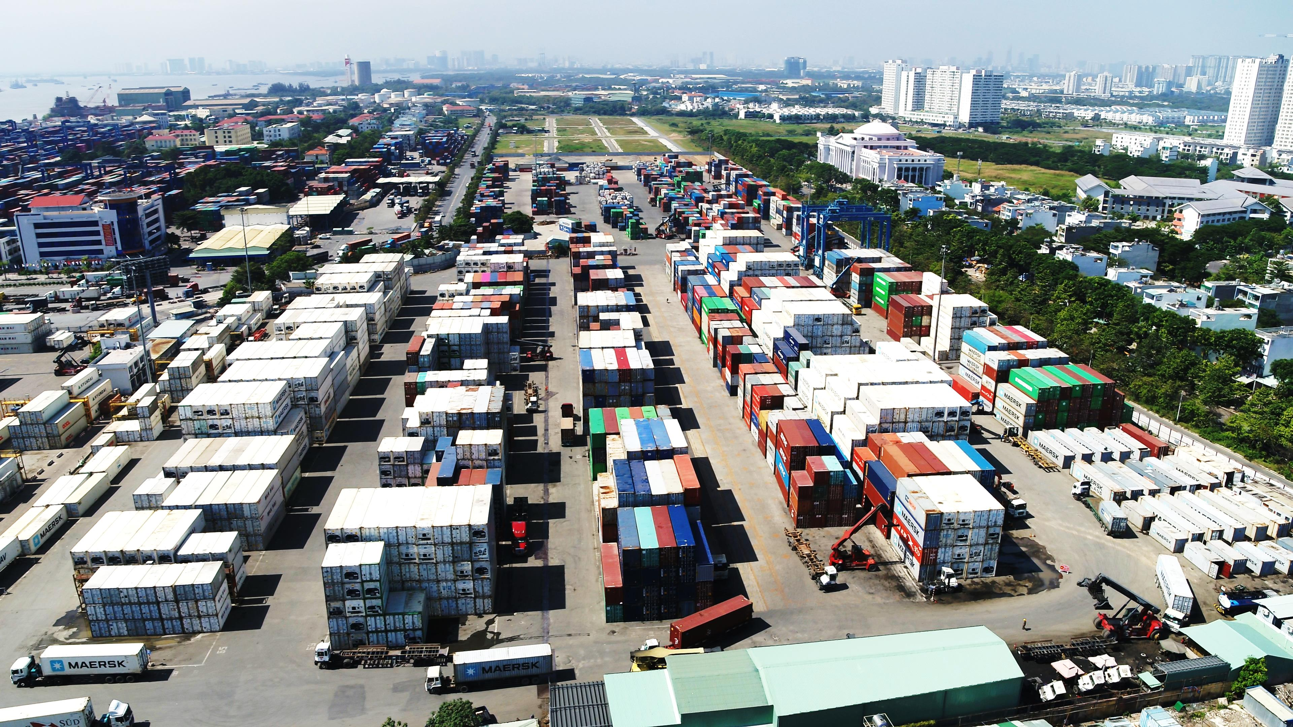
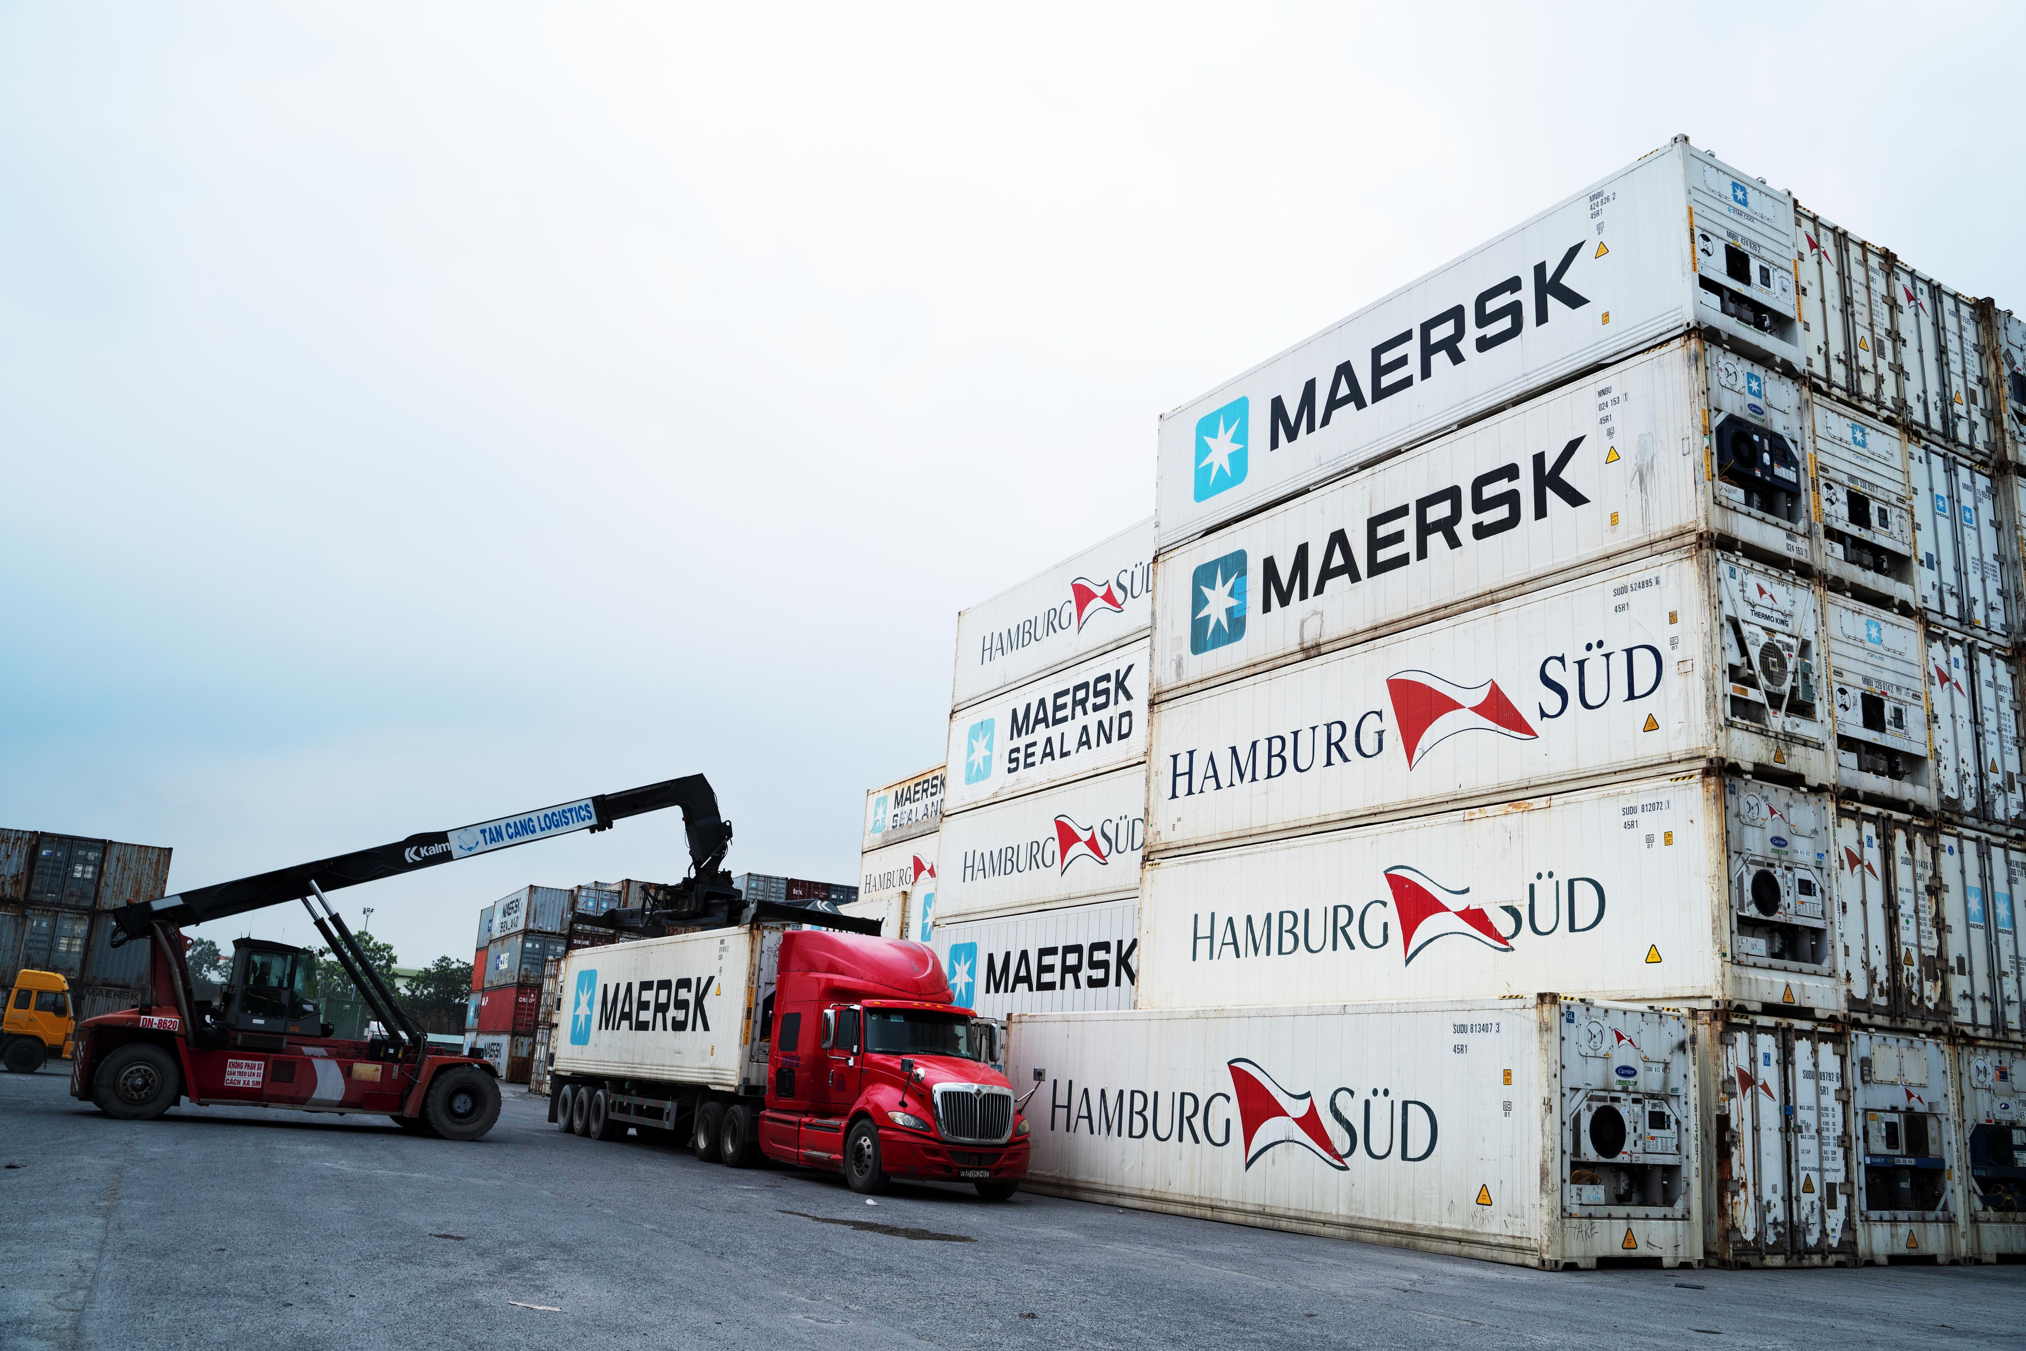
III. CÁC CƠ SỞ HOẠT ĐỘNG
B. HỆ THỐNG DEPOT LÂN CẬN CẢNG CÁT LÁI
DEPOT TÂN CẢNG MỸ THỦY
Địa chỉ: Đường K, KCN Cát Lái, Phường Cát Lái, Quận 2, TP. HCM
Điện thoại: 028.37422301
Email: tcmt.gnvt@saigonnewport.com.vn
Hoạt động 24/24
Tổng diện tích: 126.000 m² trong đó:
Bãi cont rỗng khô: 91.000 m²
Bãi cont rỗng lạnh: 30.000 m²
Bãi đóng /rút hàng lạnh: 5.000 m²
Sản lượng in/out BQ: 2500 teus/ngày
Dung lượng Cont rỗng khô: 8.500 teus
Dung lượng Cont rỗng lạnh: 3.000 teus
Dịch vụ: M&R cont khô, lạnh; Lưu trữ; Vận chuyển; PTI;
Hệ thống giám sát camera 24/24.
LÀ DEPOT KIỂU MẪU VÀ LỚN NHẤT TẠI KHU VỰC LÂN CẬN CẢNG CÁT LÁI
Địa chỉ: 470 Đồng Văn Cống, P. Thạnh Mỹ Lợi, Quận 2, TP. HCM, Việt Nam
Website: www. Tancanglogistics.com
Email: phattriendichvutcl@saigonnewport.com.vn

Slide 12
III. CÁC CƠ SỞ HOẠT ĐỘNG
B. HỆ THỐNG DEPOT LÂN CẬN CẢNG CÁT LÁI
DEPOT TÂN CẢNG MỸ THỦY 2
Địa chỉ: Đường A, KCN Cát Lái, Phường Cát Lái, Quận 2, Tp. Hồ Chí Minh,
Điện thoại: 028.37422301
Email: tcmt2.gnvt@saigonnewport.com.vn
Hoạt động 24/24
Tổng diện tích: 60.000 m² trong đó:
Sản lượng in/out BQ: 1000 teus/day
Dung lượng: Cont rỗng khô: 4.500 teus
Dịch vụ: M&R; Lưu trữ; Vận chuyển;
Hệ thống giám sát camera 24/24.
LÀ DEPOT KIỂU MẪU VÀ LỚN NHẤT TẠI KHU VỰC LÂN CẬN CẢNG CÁT LÁI
Địa chỉ: 470 Đồng Văn Cống, P. Thạnh Mỹ Lợi, Quận 2, TP. HCM, Việt Nam
Website: www. Tancanglogistics.com
Email: phattriendichvutcl@saigonnewport.com.vn

Slide 13
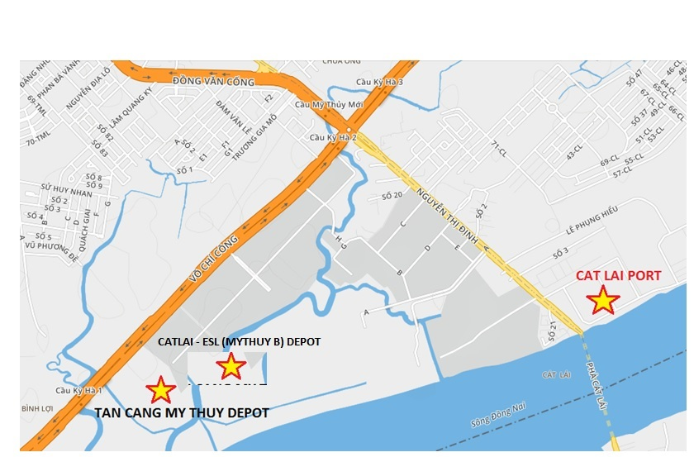
III. CÁC CƠ SỞ HOẠT ĐỘNG
KẾT NỐI DEPOT TCMT VÀ DEPOT TCMT 2
DEPOT TCMT 2: 6.0ha
DEPOT TCMT: 12.6ha
Địa chỉ: 470 Đồng Văn Cống, P. Thạnh Mỹ Lợi, Quận 2, TP. HCM, Việt Nam
Website: www. Tancanglogistics.com
Email: phattriendichvutcl@saigonnewport.com.vn

Slide 14
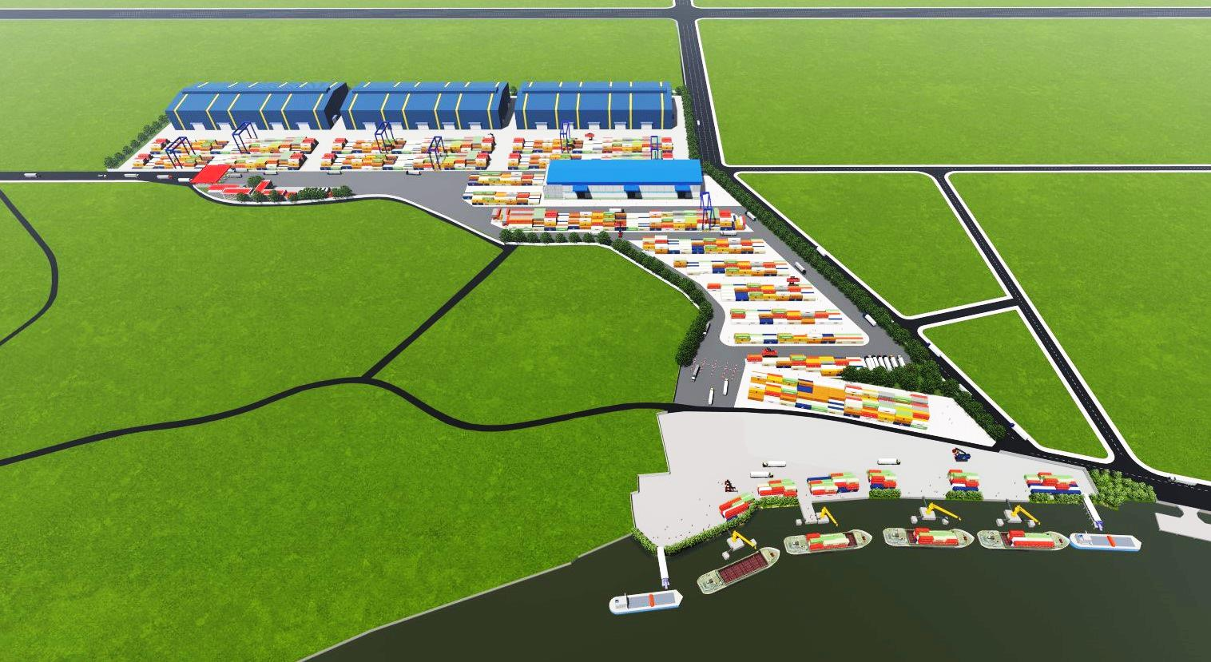
III. CÁC CƠ SỞ HOẠT ĐỘNG
ICD TÂN CẢNG NHƠN TRẠCH
Địa chỉ: Xã Phú Thạnh, H. Nhơn Trạch, Đồng Nai, Vietnam
Tọa độ: 10°43'27.3"N 106°50'05.9"E
Tổng diện tích: 27.5 ha
Công suất thiết kế: 320.000 Teus/năm
Dung lượng: 10.500 Teus
03 Kho hàng: 18,000m2/WH
Kho hàng: 8,000 m2
Chiều dài cầu tàu: 320 m
04 Bến Salan,
Tải trọng tiếp nhận: 3.000 DWT - 5000 DWT.
Địa chỉ: 470 Đồng Văn Cống, P. Thạnh Mỹ Lợi, Quận 2, TP. HCM, Việt Nam
Website: www. Tancanglogistics.com
Email: phattriendichvutcl@saigonnewport.com.vn

Slide 15
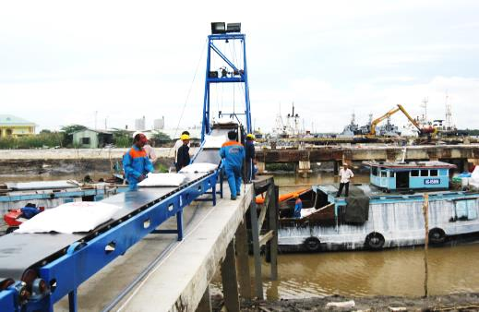
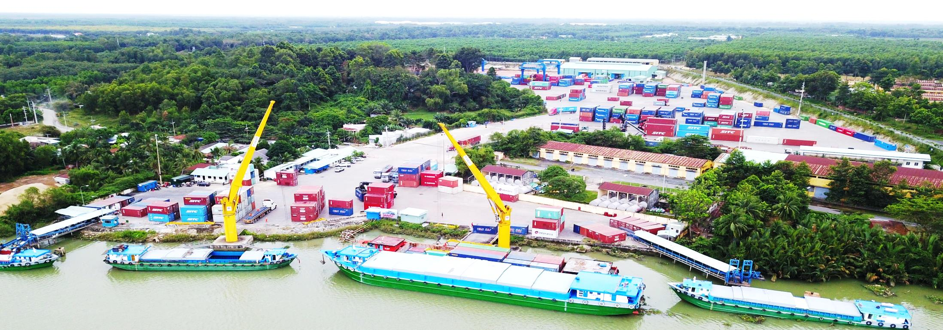
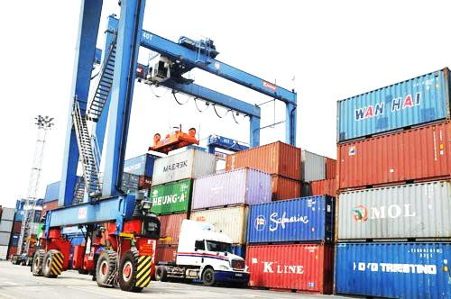
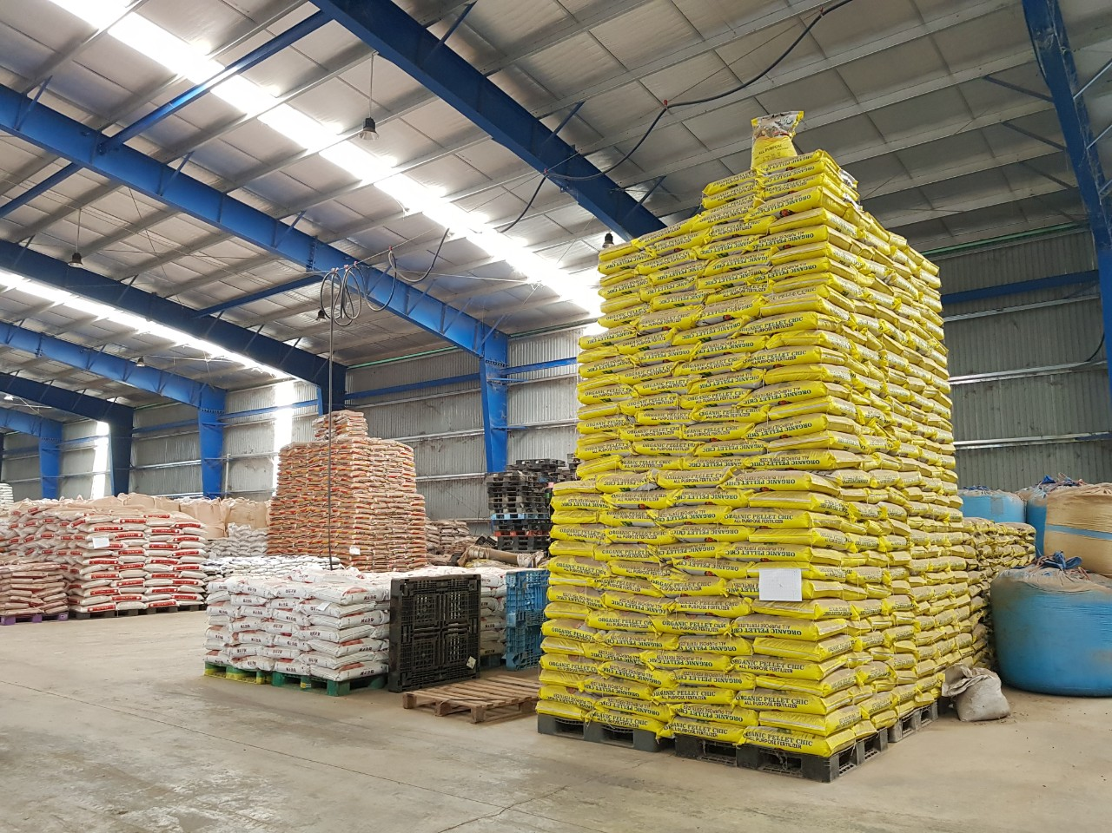
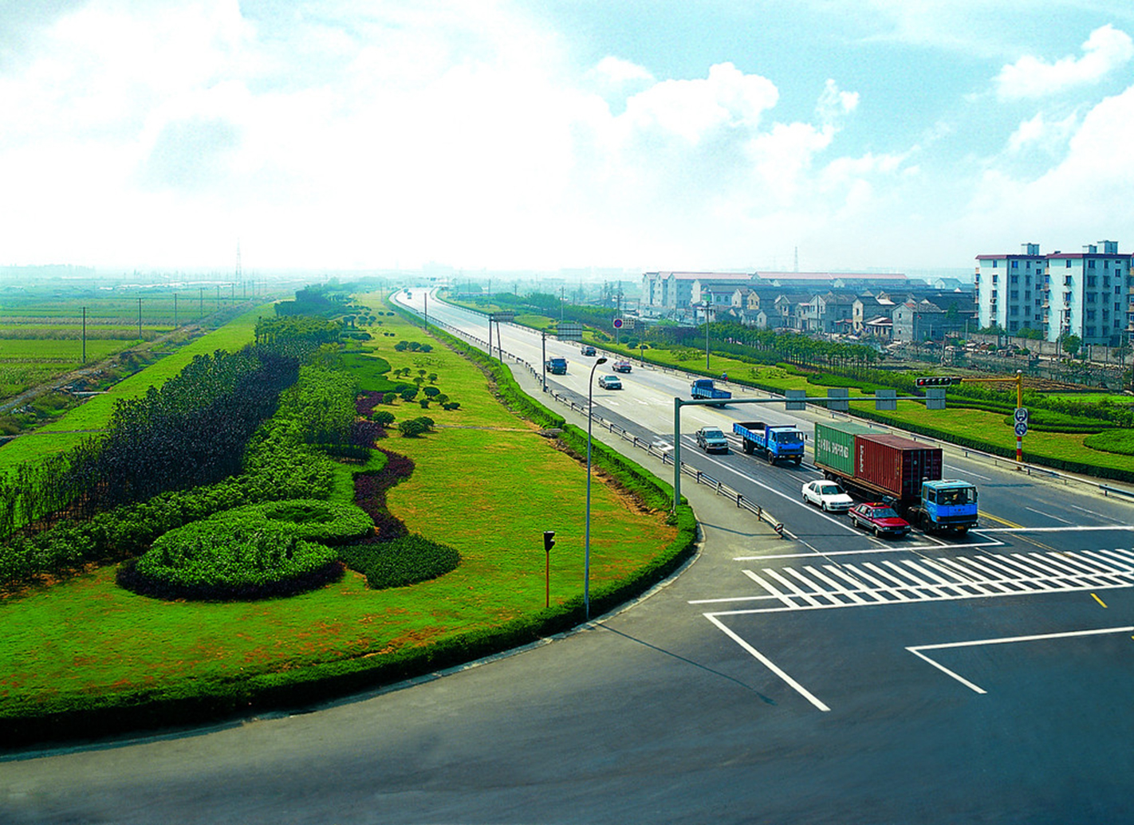
III. CÁC CƠ SỞ HOẠT ĐỘNG
ICD TÂN CẢNG NHƠN TRẠCH
Cơ sở vật chất:
Bãi: 165.000 m2
Kho: 62.000 m2
04 Cẩu bờ cố định (Liebherr - 36T)
02 cẩu khung RMG13+1
08 Xe nâng
20 đầu kéo
01 Cân Điện tử
04 Băng chuyền đóng hàng
II. Các Dịch vụ:
Xếp dỡ container hàng xuất nhập khẩu
Dịch vụ khai thác container rỗng
Đóng rút hàng container và hàng rời
Thủ tục Hải Quan và vận chuyển
Dịch vụ kho, bãi
Địa chỉ: 470 Đồng Văn Cống, P. Thạnh Mỹ Lợi, Quận 2, TP. HCM, Việt Nam
Website: www. Tancanglogistics.com
Email: phattriendichvutcl@saigonnewport.com.vn

Slide 16
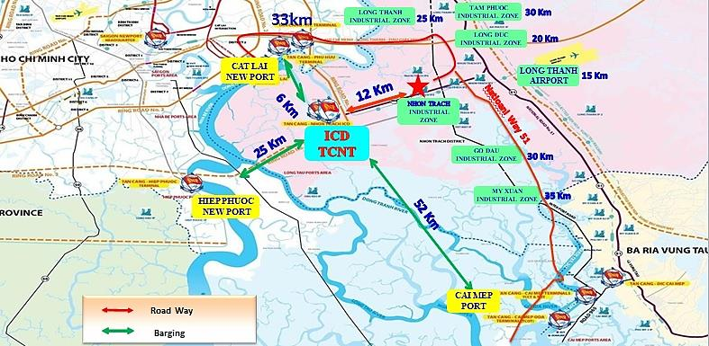
III. CÁC CƠ SỞ HOẠT ĐỘNG
KẾT NỐI ICD TÂN CẢNG NHƠN TRẠCH
Địa chỉ: 470 Đồng Văn Cống, P. Thạnh Mỹ Lợi, Quận 2, TP. HCM, Việt Nam
Website: www. Tancanglogistics.com
Email: phattriendichvutcl@saigonnewport.com.vn

Slide 17
III. CÁC CƠ SỞ HOẠT ĐỘNG
TÂN CẢNG 128 HẢI PHÒNG
Vị trí tọa độ: 20°52’N - 106°44’E
Luồng vào: Sông cấm
Địa chỉ: Đường Hạ Đoạn, Phường Đông Hải 2, Quận Hải An, Hải Phòng
Điện thoại: + 84 (225) 3262 666
Email: marketing.tc128@saigonnewport.com.vn
Địa chỉ: 470 Đồng Văn Cống, P. Thạnh Mỹ Lợi, Quận 2, TP. HCM, Việt Nam
Website: www. Tancanglogistics.com
Email: phattriendichvutcl@saigonnewport.com.vn

Slide 18
III. CÁC CƠ SỞ HOẠT ĐỘNG
TÂN CẢNG 128 HẢI PHÒNG
Hệ thống cầu bến : Bến 1, 2, 3
Chiều dài và độ sâu trước bến : 450 m & -8.2 m
Đón tàu (tải trọng và chiều dài) : 20.000 DWT & 180 m
Độ sâu luồng : - 6.8 m
Vũng xoay trước bến : 230m
Năng lực trang thiết bị
Cẩu cầu tàu : 07 cẩu (40T – 30.5 m) + 1 units
Năng suất xếp dỡ : 22 moves/hour/unit
03 tàu vận tải container ( ~ 1000 Teus each)
02 tàu hàng rời (~ 10.000 Ton each) có thể vận hàng cùng lúc.
Địa chỉ: 470 Đồng Văn Cống, P. Thạnh Mỹ Lợi, Quận 2, TP. HCM, Việt Nam
Website: www. Tancanglogistics.com
Email: phattriendichvutcl@saigonnewport.com.vn

Slide 19
DEPOT CAT LAI – ESL (TAN CANG MY THUY B)
DEPOT TÂN CẢNG MỸ THỦY
DEPOT TÂN CẢNG MỸ THỦY 2
TRÂN TRỌNG CẢM ƠN
ICD TÂN CẢNG NHƠN TRẠCH
TÂN CẢNG 128 HẢI PHÒNG
BẾN ĐÓNG RÚT 125
CẢNG CÁT LÁI
Địa chỉ: 470 Đồng Văn Cống, P. Thạnh Mỹ Lợi, Quận 2, TP. HCM, Việt Nam
Website: www. Tancanglogistics.com
Email: phattriendichvutcl@saigonnewport.com.vn

